Slide 1
KẾT NỐI TRI THỨC VỚI CUỘC SỐNG
Tiếng Việt 1
GV: Nguyễn Thị Thiên

Slide 2
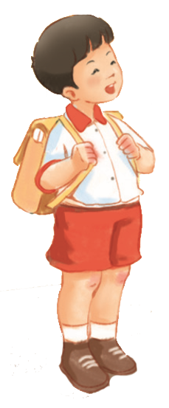
6
THIÊN NHIÊN KÌ THÚ
Bài
5
Cây liễu dẻo dai

Slide 3
Em trả lời nhanh nhé

Slide 4
CÂU HỎI 1
Trong bài Cây liễu dẻo dai , từ nào miêu tả đặc điểm cây liễu ?
A. cứng cáp
B. mềm yếu
C. dẻo dai
D. gầy guộc

Slide 5
CÂU HỎI 2
Cụm từ nào miêu tả thân cây liễu ?
A. Thân cây liễu không to nhưng cứng cáp như đá.
B. Thân cây liễu không to nhưng mềm dẻo.
C. Thân cây liễu không cao lớn nhưng lại mềm dẻo.
D. Thân cây liễu không cao lớn nhưng lại cứng cáp.

Slide 6
CÂU HỎI 3
Vì sao nói cây liễu là một loài cây dễ trồng ?
A. Vì cây con có thể tự mọc lên tươi tốt mà không cần nước, ánh nắng.
B. Vì cây liễu có thể tự mọc lên từ những chiếc lá rụng
C. Vì chỉ cần cắm cành xuống đất là có thể mọc lên cây con
D. Vì cây cây liễu có thể sống bất cứ nơi đâu.

Slide 7
Tiết 3

Slide 8
5
Chọn từ ngữ để hoàn thiện câu và viết câu vào vở
dẻo dai
mềm mại
lắc lư
xanh tốt
dễ gãy
a. Cành liễu rũ lá trông ………….. như một mái tóc.
b. Tập thể dục hằng ngày giúp cho cơ thể ………..
Cành liễu rũ lá trông mềm mại như một
mái tóc.
Tập thể dục hằng ngày giúp cho cơ thể dẻo
dai.

Slide 9
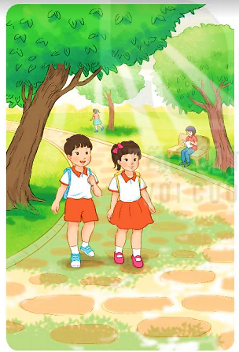
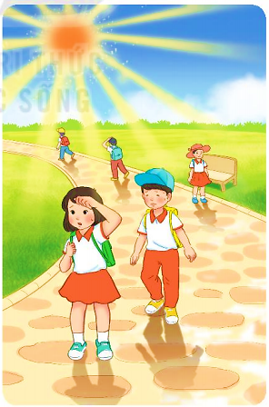
6
Quan sát tranh và dùng từ ngữ trong khung để nói theo tranh
học sinh cây xanh mát nắng
Các bạn học sinh đi học giữa trời nắng gắt.
Các bạn học sinh đi học dưới hàng cây xanh mát.

Slide 10
Tiết 4

Slide 11
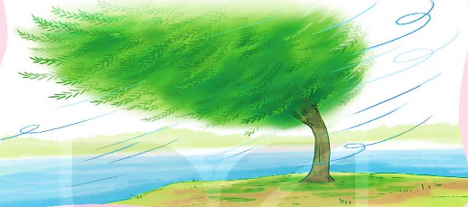
7
Nghe viết
Thân cây liễu không to nhưng dẻo dai. Cành liễu mềm mại, có thể chuyển động theo chiều gió. Vì vậy, cây không dễ bị gãy.
Viết
Thân cây liễu không to nhưng dẻo dai. Cành
liễu mềm mại, có thể chuyển động theo chiều gió.
Vì vậy, cây không dễ bị gãy..

Slide 12
8
Chọn từ ngữ phù hợp thay cho bông hoa
a. tr hay ch ?
chồi non
đũa tr e
trồng trọt
b. r hay d ?
r ễ cây
dễ dàng
mềm d ẻo

Slide 13
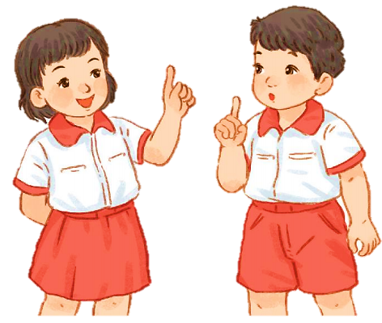
9
TRÒ CHƠI Đoán nhanh đoán đúng: Đoán tên các loài cây

Slide 14
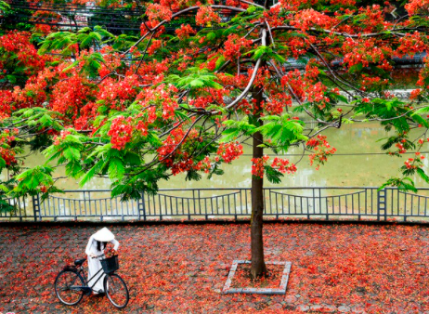
Đáp án
Cây gì tên có vần ương
Gọi học trò nhớ vang trường tiếng ve.
(Là cây gì ?)
Cây hoa phượng

Slide 15
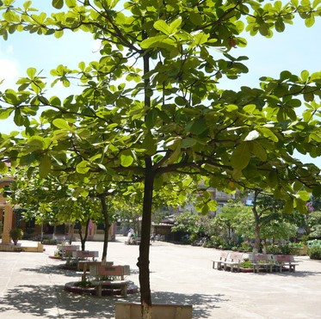
Đáp án
Cây gì tên có vầng ang
Hè xanh, thu đỏ, đông trơ cành
Tán xoè như chiếc ô xinh
Sân trường rợp bóng chúng mình vui chơi.
(Là cây gì?)
Cây bàng

Slide 16
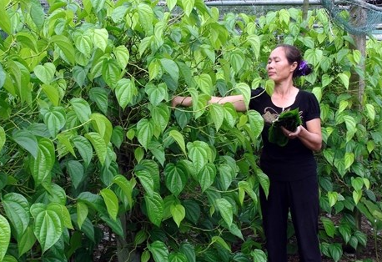
Đáp án
Cây thơm mọc ở cạnh nhà Bắc giàn lấy lá cho bà quệt vôi Bảo không mà có đấy thôi Đem nghiền nát với cau tươi đỏ lừ
(Là cây gì?)
Cây trầu không

Slide 17
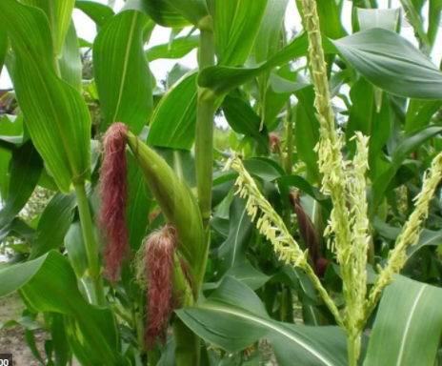
Đáp án
Cây chi có trái không cành
Có hai thằng bé rập rình hai bên
(Là cây gì?)
Cây bắp
( ngô)

Slide 18
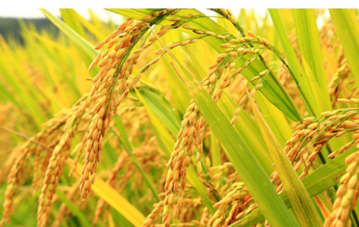
Đáp án
Cây gì nho nhỏ
Hạt nó nuôi người
Chín vàng nơi nơi
Dân làng đi hái
(Là cây gì?)
Cây lúa

Slide 19
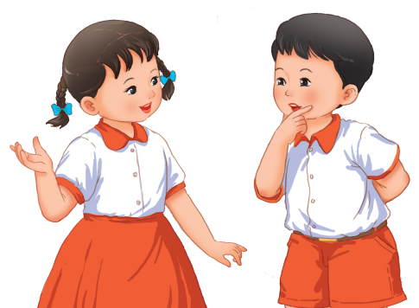
CỦNG CỐ
BÀI HỌC

